Slide 1
青岛城阳试驾场地
青岛城阳试驾场地，位于青岛市城阳区夏庄街道夏塔路，距离机场3公里，距离市区15公里，距离夏庄高速路出口1.5公里，交通便利，是青岛地区试乘试驾最佳场地。

Slide 2
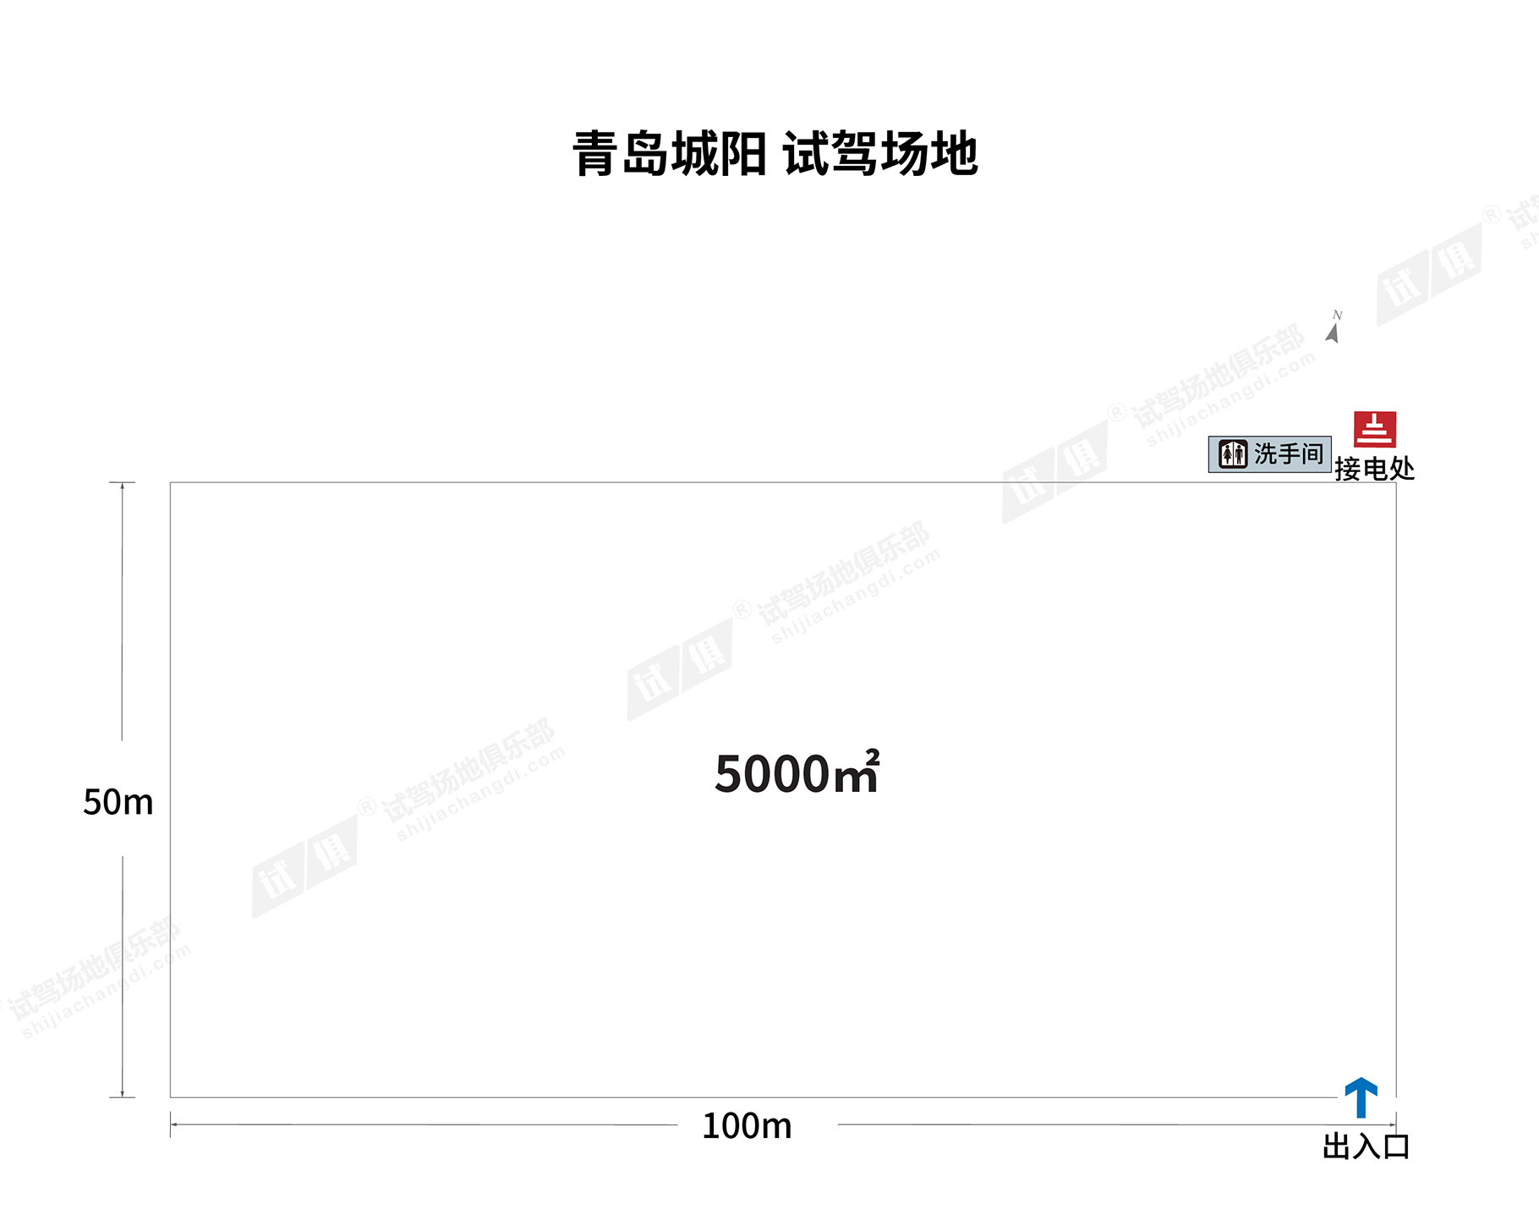
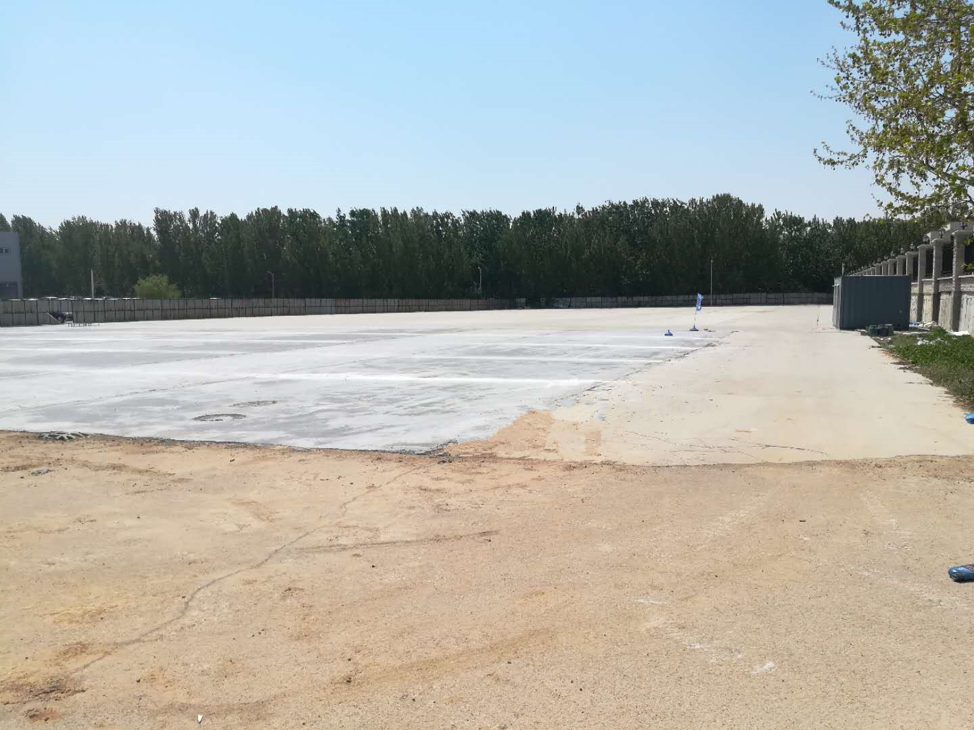
场地费用：2万/天
场地面积：长100m 宽50m 水泥硬化地面
供电供水：380v/100kw 方便接水 固定洗手间
配套设施：停车位

Slide 3
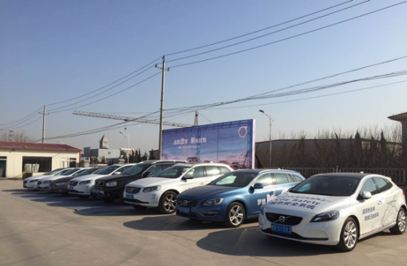
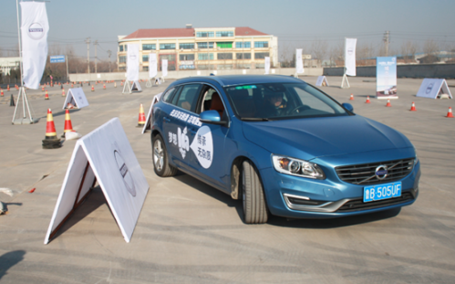
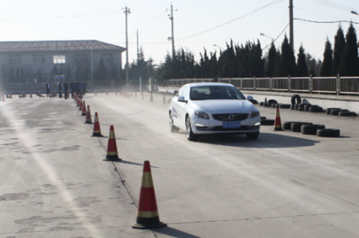
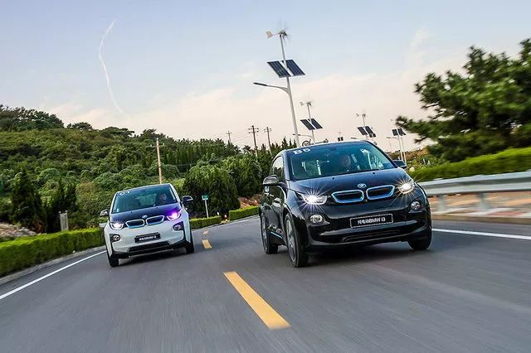
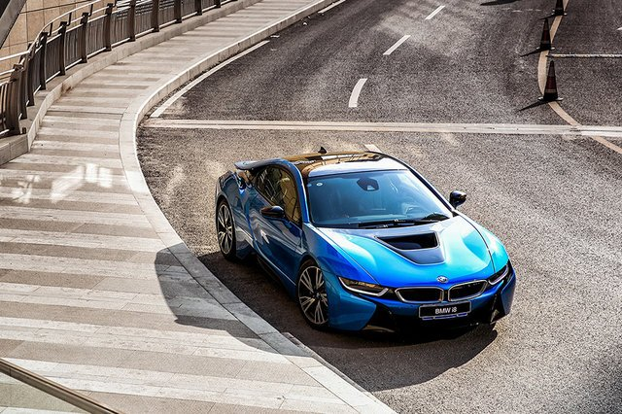
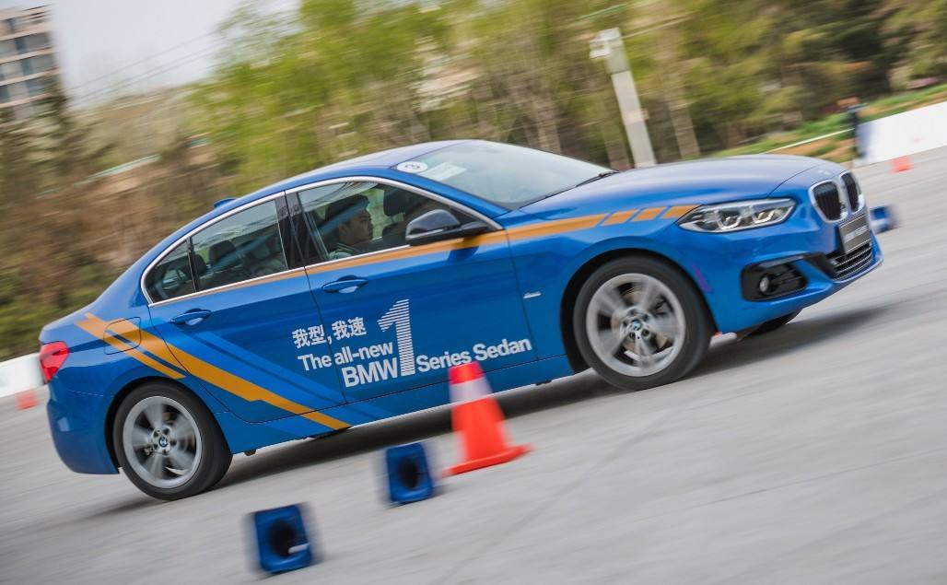
沃尔沃全系场地试驾会
沃尔沃全系场地试驾会
沃尔沃全系场地试驾会
BMW新能源汽车试驾会
BMW新能源汽车试驾会
BMW1系试驾会

